Slide 1
목차
배당 가치 투자 전략이란
주가 데이터 분석 개요
파이썬 코드

Slide 2
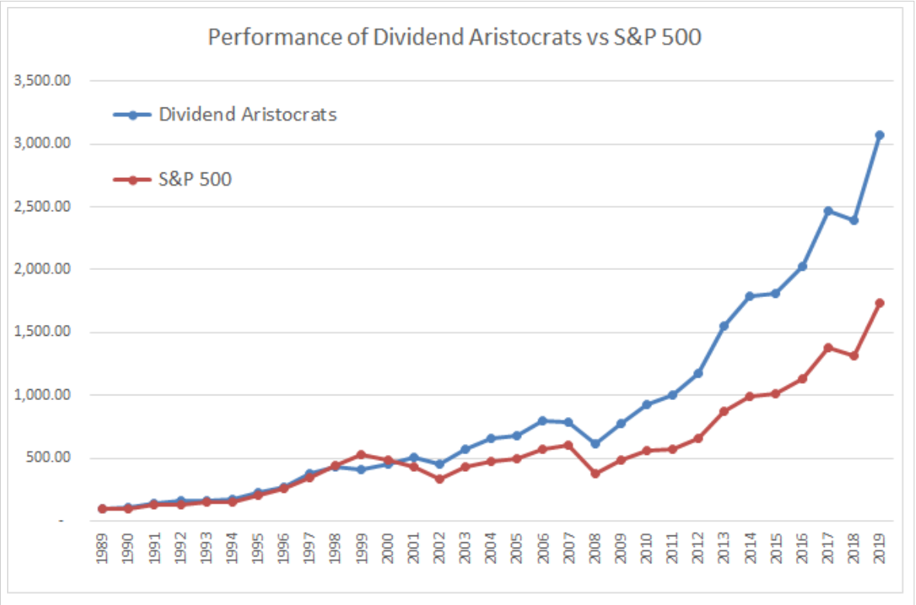
Chapter 01. 배당 가치 투자 전략
“좋은 회사의 주식을 싸게 사서 비싸게 팔아라~”
누구나 아는 주식 투자의 기본 원리입니다. 그러나 실전에서는 대부분 실패합니다. 왜 그럴까요?
첫째, 좋은 회사를 고르기가 어렵기 때문입니다. 더군다나 직장인이 퇴근 후에 매크로를 공부하고 유망한 산업에서 미래에 1등할 기업을 찾기란 짚더미에서 바늘 찾기입니다.
둘째, 싼 가격이 얼마이고 비싼 가격이 얼마인지 모르기 때문입니다. 설사 유망한 기업을 찾았다고 해도 현재 가격이 싼 가격인지 비싼 가격인지 평가할 방법도 없습니다.
하지만 실망하지 마세요. 우리같은 평범한 직장인도 좋은 회사를 싸게 사서 비싸게 팔 수 있는 방법이 있습니다.
바로 “배당 가치 투자법”입니다.
주식 시장의 원조라고 할 수 있는 미국에서는 이미 배당 가치 투자가 지수 투자보다 수익률이 높다는 것은 이미 증명되었습니다.
파란 선은 Dividend Aristocrats, 한국말로 번역하면 배당 귀족주이고 빨간 선은 미국의 대표 지수인 S&P 500 수익률입니다.

Slide 3
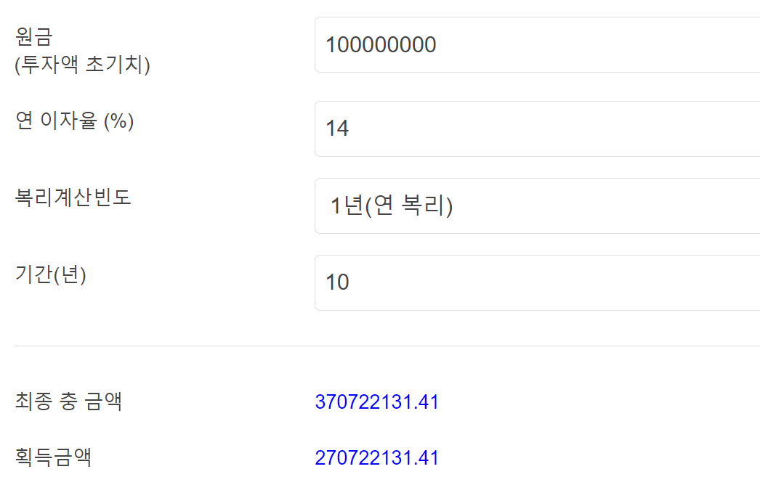
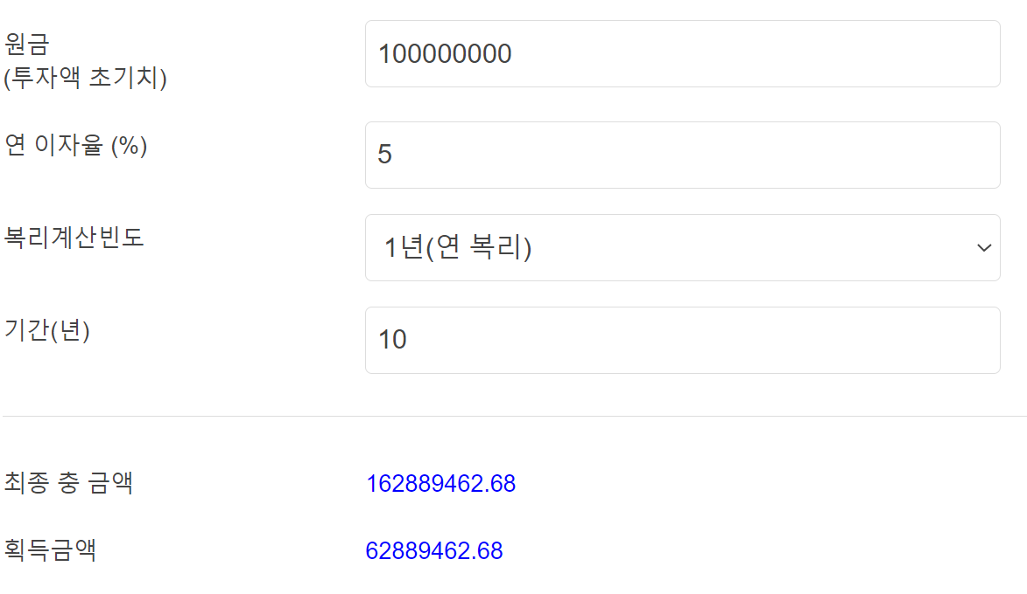
Chapter 01. 배당 가치 투자 전략
시가배당률 투자법이란
배당귀족주란 25년 이상 배당을 인상한 기업들이죠.
과거 10년 기준으로 S&P 500 연평균 복리 수익률은 약 13%, 배당귀족주는 14%입니다.
원금 1억원을 투자해서 10년 동안 14% 복리 수익을 올리면 최종 평가금액이 얼마인가요?
3억 7천만원입니다.
만일 5% 예금 상품에 10년간 묻어 두면 얼마가 될까요?
1억 6천입니다.
시가배당률 투자법이란

Slide 4
Chapter 01. 배당 가치 투자 전략
물론 과거 수익률이 미래 수익률을 100% 보장하지는 않습니다. 그렇게 될 확률이 높다는 겁니다.
여기서 핵심은 이런 겁니다.
“배당은 투자 수익과 밀접한 상관관계가 있다”
이제 배당 가치 투자 전략에 대해서 설명해 보겠습니다.
첫째, 좋은 회사를 선정합니다. 전문 용어로 블루칩 주식이라고 합니다.
배당금 인상 – 지난 12년간 최소 5배 증가
S&P 품질 순위 – "A" 등급 이상
유동성 – 최소 500만 주 발행
유동성 – 최소 80개 기관 투자자
연속 배당 - 최소 25년 연속
수입 – 지난 12년 중 7년 동안 개선
둘째, 배당수익률을 기준으로 매수 시점과 매매 시점을 찾는다.
배당수익률이 역사적 고점(주가 저점)일 때 매수한다.
배당수익률이 역사적 저점(주가 고점)일 때 매도한다.
배당수익률은 어떻게 계산하나요?
배당수익률 = 배당금/주가
따라서 배당수익률이 높으면 주가가 싼 거고, 배당수익률이 낮으면 주가가 높은 상태입니다.

Slide 5
Chapter 00.
배당 가치 투자 전략이 좋은 건 알겠는데 실제로 어떻게 적용할 수 있을까요?
“구슬이 서말이라도 꿰어야 보배다!”
아무리 좋은 전략이라도 써 먹을 수 없다면 말짱 도루묵입니다. 하지만 걱정하지 마세요. 파이썬 데이터 분석으로 배당 가치 투자 전략을 만들면 됩니다.
전체적인 순서는 아래와 같습니다.
미국 배당 귀족주 리스트를 받아 온다.
야후 파이낸스 API를 이용해서 주식 데이터를 불러 온다.
과거 배당 이력을 계산하고 역사적 고점과 저점을 찾는다.
현재 배당률을 기준으로 매수 점수를 산출한다.
매수 점수를 기준으로 투자 후보를 선정한다.

Slide 6
Chapter 00.

Slide 7
Chapter 00.

Slide 8
Chapter 00.

Slide 9
Chapter 00.

Slide 10
Chapter 00.

Slide 11
이 자료는 대한민국 저작권법의 보호를 받습니다. 작성된 모든 내용의 권리는 작성자에게 있으며, 작성자의 동의 없는 사용이 금지됩니다.
본 자료의 일부 혹은 전체 내용을 무단으로 복제/배포하거나 2차적 저작물로 재편집하는 경우, 5년 이하의 징역 또는 5천만원 이하의 벌금과 민사상 손해배상을 청구합니다.
※ 저작권법 제 30조(사적이용을 위한 복제)
공표된 저작물을 영리를 목적으로 하지 아니하고, 개인적으로 이용하거나 가정 및 이에 준하는 한정된 범위 안에서 이용하는 경우에는 그 이용자는 이를 복제할 수 있다. 다만, 공중의 사용에 제공하기 위하여 설치된 복사기기에 의한 복제는 그러지 아니하다.
※ 저작권법 제 136조(벌칙)의 ① 다음 각 호의 어느 하나에 해당하는 자는 5년 이하의 징역 또는 5천만원 이하의 벌금에 처하거나 이를 병과할 수 있다.
지적재산권 및 이 법에 따라 보호되는 재산적 권리(제93조에 따른 권리는 제외한다)를 복제, 공연, 공중송신, 전시, 배포, 대여, 2차적 저작물 작성의 방법으로 침해한 자
※ 민법 제750조(불법행위의 내용)
고의 또는 과실로 인한 위법행위로 타인에게 손해를 가한 자는 그 손해를 배상할 책임이 있다.

